Slide 1

Modalités de certification
Les trois épreuves du CAPPEI
Présentation de
Mme Elsa RAOUX
CPD ASH
Coordonnatrice de la formation CAPPEI

Slide 2
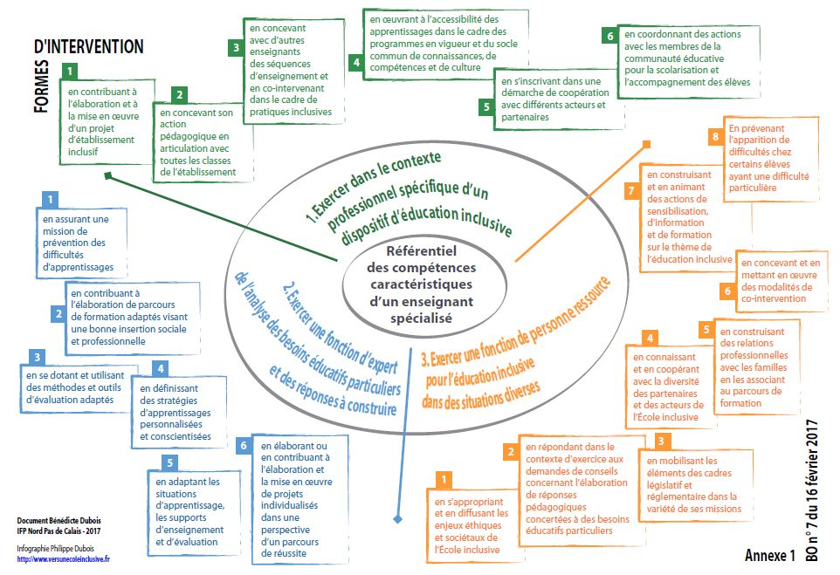

Slide 3
Pourquoi cette réforme du CAPPA-SH au CAPPEI ?
un nouvel élan
Le CAPASH : organisation en options assises sur un effort de catégorisation médicale et administrative des enfants
Le CAPPEI : priorité à l’inclusion moins au spécifique
Idée d’une appartenance commune à l’école
Le changement de certificat signe un
changement de paradigme scolaire
Enseignant spécialisé = personnes-ressources
agents de transformation du regard sur le handicap ou la difficulté scolaire
C’est le décret n° 169 du 10 février 2017 crée le certificat d'aptitude professionnelle aux pratiques de l'éducation inclusive (CAPPEI).
Ce décret est complété par deux arrêtés du 10 février 2017 qui précisent, d'une part, les modalités d'organisation de l'examen pour l'obtention du CAPPEI et, d'autre part, l'organisation de la formation préparant au CAPPEI puis modifié par la Circulaire du 12-2-2021.
Notes:
On pourrait considérer que c’est pour marquer un nouvel élan que l’Institution a souhaité rénover en profondeur les formations d’enseignement spécialisé.
Le CAPASH était principalement marqué par son organisation en options, lesquelles étaient assises sur un effort de catégorisation médicale et administrative des enfants.
Le CAPPEI ne met plus, en première intention, l’accent sur le spécifique mais sur l’inclusion, l’appartenance commune à l’école. Le changement de certificat signe un
changement de paradigme scolaire.
Enseigner en ASH, une responsabilité singulière : mettre en oeuvre ce changement de paradigme, être des agents de transformation, porter un regard neuf sur le handicap ou la difficulté scolaire à l’intérieur de vos établissements. C’est peut-être à ce titre d’ailleurs qu’il faut entendre cette injonction du nouveau texte à vous positionner comme personnes-ressources. On attend de vous que non seulement vous soyez capables d’inclure dans le système scolaire des élèves qui n’y ont pas toujours eu leur place, mais également que vous soyez auprès de vos collègues et partenaires des relais actifs, efficaces, de l’éducation inclusive.

Slide 4

Présentation des modalités de certification
CAPPEI
Séance
Dossier
Personne ressource
Nouveauté!
Les notes peuvent se compenser
Obtention :
moyenne de 10/20
3 épreuves
Conservation des notes supérieures
ou égales à 10 sur 20 obtenues à une épreuve
pendant trois années
Circulaire du 12-2-2021
Notes:
Chacune de ces épreuves est notée de 0 à 20 en relation avec les éléments du référentiel en annexe I de la présente circulaire.
Une note moyenne au moins égale à 10 sur 20 à l'ensemble des trois épreuves est exigée pour l'obtention du Cappei.
Le candidat peut demander à conserver les notes supérieures ou égales à 10 sur 20 qu'il a obtenues à une épreuve au maximum pendant trois années. À l'issue de cette période, il doit présenter à nouveau cette épreuve.

Slide 5
Ep 1
La présentation d’un dossier élaboré par le candidat sur sa pratique professionnelle de 25 pages maximum suivie d’un entretien.
Ep3
La présentation d’une action (10’)conduite par le candidat témoignant de son rôle d’acteur de l’école inclusive et de personne ressource suivie d’un échange (20’).
Ep2
Une séance pédagogique (45’) avec un groupe d’élèves suivie d’un entretien (45’) (évaluation, en situation professionnelle, des compétences spécifiques des enseignants).
Ep 3 : Nouveauté !
Notes:
Épreuve 1: La séance pédagogique permet d'évaluer, en situation professionnelle, les compétences pédagogiques spécifiques du candidat.
L'entretien permet au candidat d'expliquer, dans son contexte d'exercice, le choix de ses démarches pour répondre aux besoins des élèves. Le candidat doit être capable d'analyser sa pratique par référence aux aspects théoriques et institutionnels, notamment de l'éducation inclusive.
épreuve 2 : un entretien avec la commission à partir d'un dossier élaboré par le candidat portant sur sa pratique professionnelle. La présentation de ce dossier n'excède pas 15 minutes. Elle est suivie d'un entretien d'une durée de 45 minutes.
Ce dossier de 25 pages maximum est communiqué aux membres de la commission au plus tard 15 jours avant la date fixée pour l'épreuve. Il comprend :
une sélection de documents choisis par le candidat pour étayer sa pratique professionnelle ;
un texte rédigé par le candidat dans lequel il justifie et commente son choix documentaire pour faire valoir la cohérence de son action.
Épreuve 3: Il s'agit pour le candidat de présenter une action de sensibilisation, d'information, de valorisation d'une action pédagogique à destination de professionnels de l'éducation ou de partenaires.

Slide 6
La composition du jury
IEN CTR ASH
ou IEN ASH adaptation
IEN de circo.
ou
IA-IPR
Formateur / CP impliqué dans la formation
Enseignant spécialisé du parcours de formation

Slide 7


Slide 8

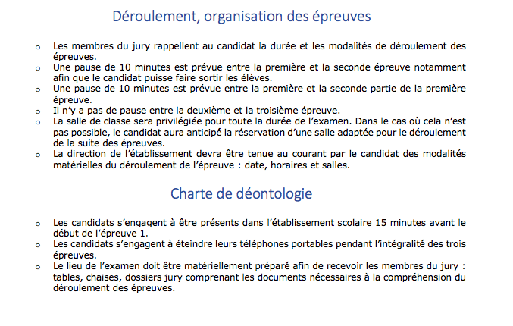

Slide 9
Epreuve 1
Séance pédagogique
45 min
Evaluer, en situation professionnelle, les compétences pédagogiques spécifiques de l’enseignant
Entretien
45 min
Expliquer, dans son contexte d’exercice, le choix de ses démarches pour répondre aux besoins des élèves
Analyser sa pratique par référence aux aspects théoriques et institutionnels de l’éducation inclusive.

Slide 10
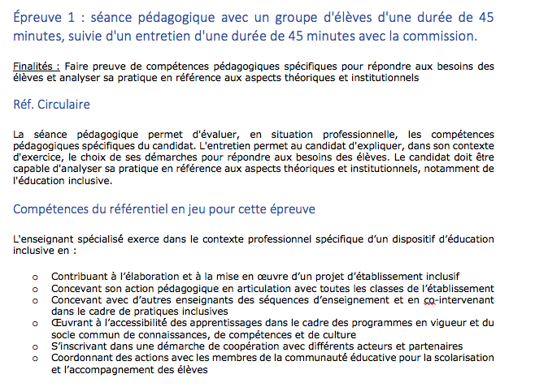

Slide 11
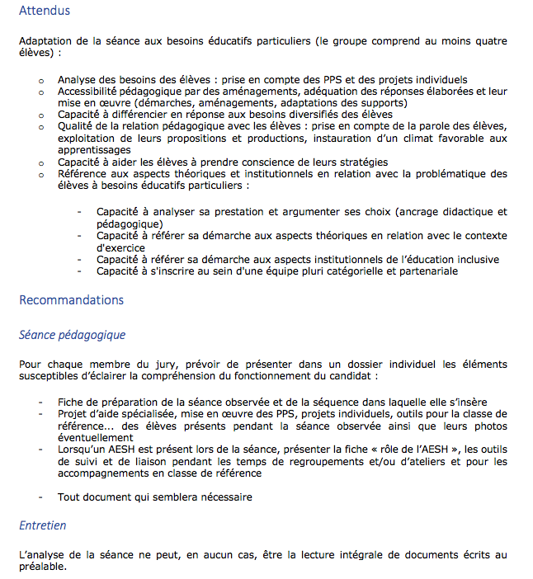

Slide 12
Epreuve 2
Présentation du dossier documentaire
15 min
25 pages maximum, composé de :
Entretien
45 min
Capacité à identifier les questions ou difficultés rencontrées dans son activité professionnelle
Documents pour étayer votre pratique professionnelle
Texte qui viendra justifier et commenter votre choix documentaire
Les analyser
Avoir une approche réflexive des réponses mises en œuvre

Slide 13
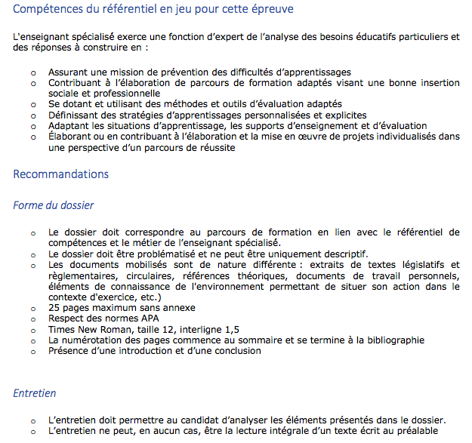

Slide 14
Epreuve 3
Présentation d’une action en tant que PR
10 min
Support écrit ou numérique (enregistrements audio, vidéo, etc.)
Echange
20 min
Expliquer ses choix, la mise en œuvre de l’action
Présentation d’une action de sensibilisation, d’information, de valorisation d’une action pédagogique à destination de professionnels de l’éducation ou de partenaires

Slide 15
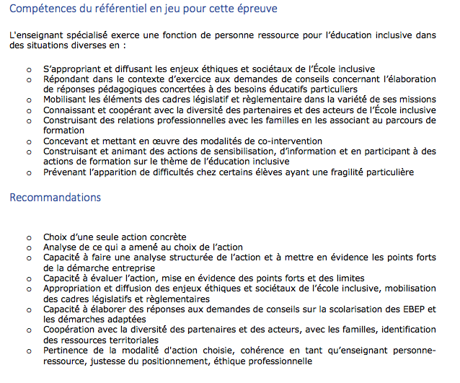

Slide 16

La parole est à vous…
.

